Slide 1
Notes:
KRETSLOPP FÖR ÅTERVINNINGSPROCESSER
Vad händer med matavfallet när vi har slängt det? Lär er mer om matavfall och biogas genom att läsa sagan ”Kompostina och matavfallsäventyret!” där barnen tillsammans med Kompostina får följa med i återvinningsprocessen för matavfall. Ni får veta vad som händer när vi slängt matavfallet i den bruna påsen och se hur det fungerar i en biogasfabrik.
LPFÖ18 Utbildningen ska ge barnen möjlighet att tillägna sig ett ekologiskt och varsamt förhållningssätt till sin omgivande miljö och till natur och samhälle. Barnen ska också ges möjlighet att utveckla kunskaper om hur de olika val som människor gör kan bidra till en hållbar utveckling – såväl ekonomisk och social som miljömässig. Samt ta tillvara barnens nyfikenhet samt utmana och stimulera deras intresse för och kunskaper om natur, samhälle och teknik.
LGR22 Genom ett miljöperspektiv får de möjligheter både att ta ansvar för den miljö de själva direkt kan påverka och att skaffa sig ett personligt förhållningssätt till övergripande och globala miljöfrågor. Undervisningen ska belysa hur samhällets funktioner och vårt sätt att leva och arbeta kan anpassas för att skapa hållbar utveckling.
BILD 1:
Kompostina och matavfallsäventyret!
Idag ska vi prata om var Kompostinas sopor tar vägen för vad händer egentligen när vi har slängt allt matavfall till Kompostina?

Slide 2
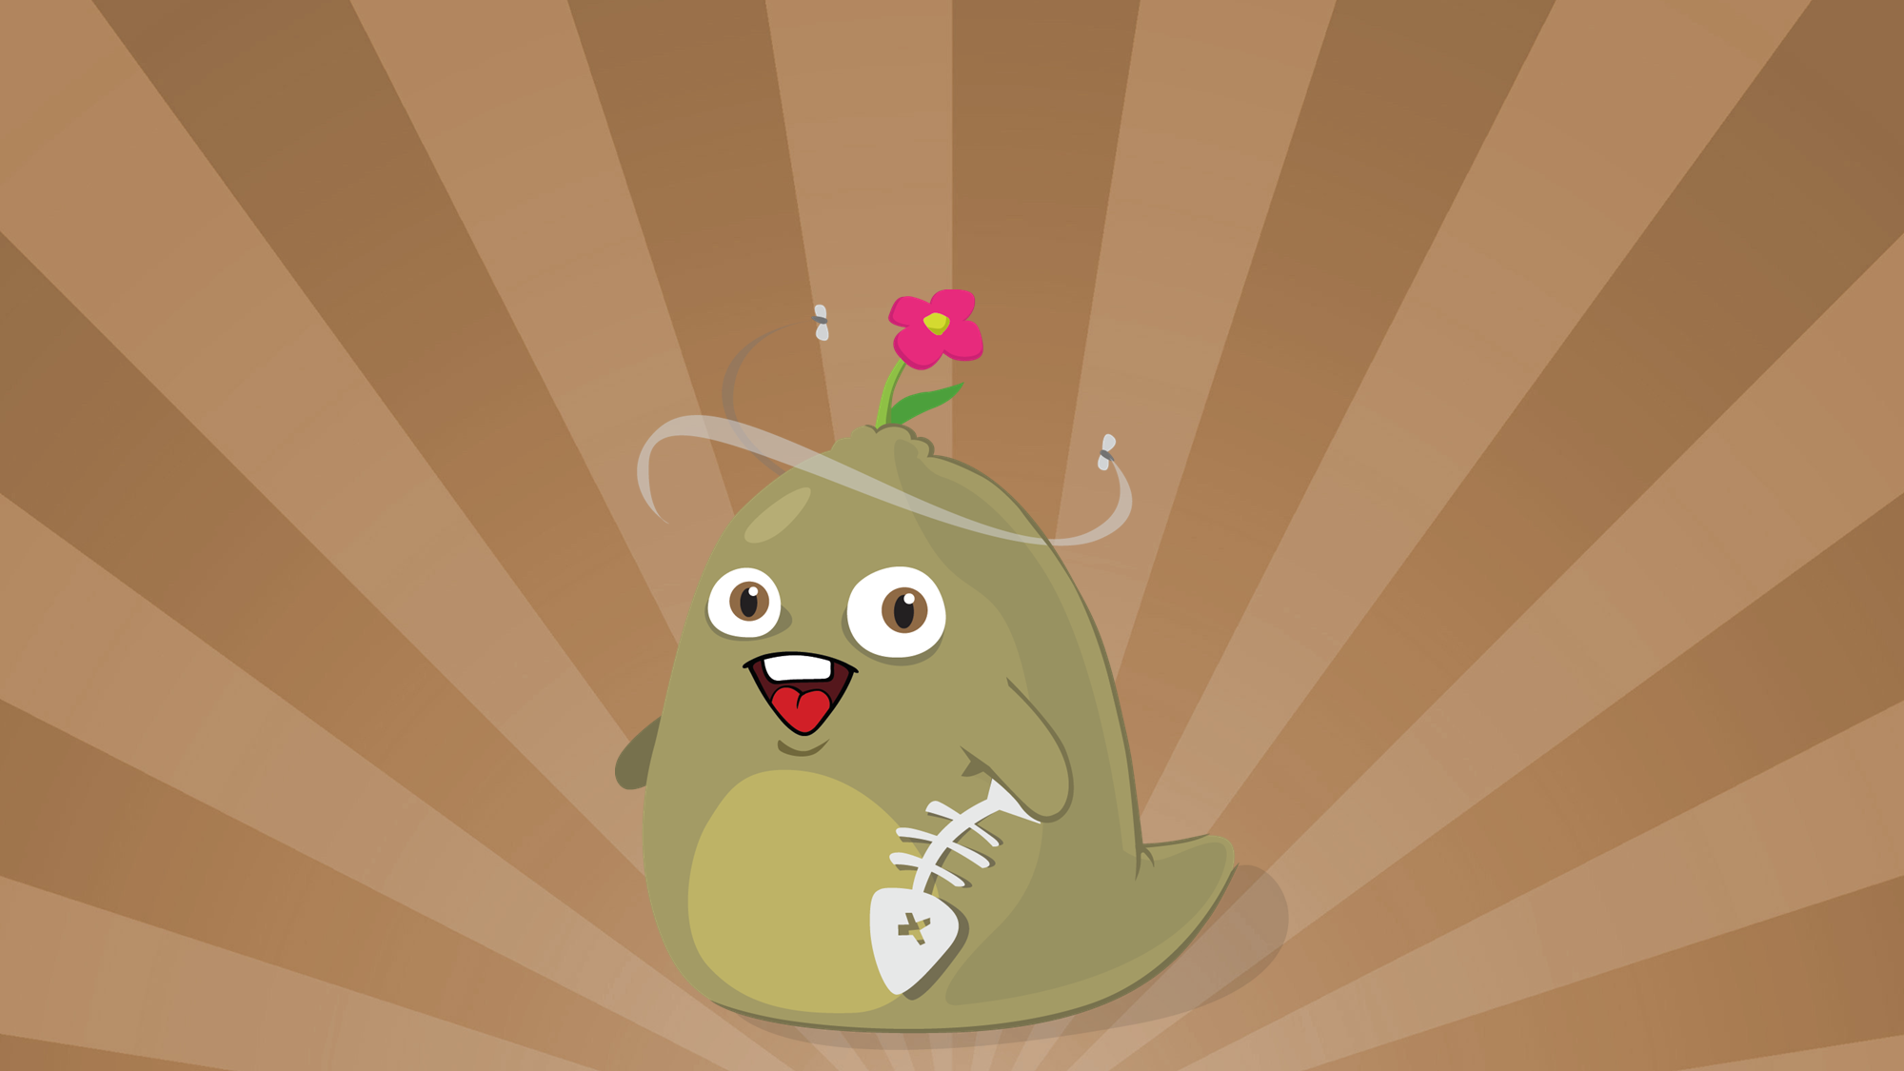
Notes:
BILD 2:
Här har ni Kompostina och hennes två vänner flugorna Bill & Bull.
Matavfall är det som Kompostina samlar på men hon vet också att det är viktigt att vi minskar på matsvinnet. Därför gillar hon gillar extra mycket sånt matavfall som vi människor inte kan äta, så som ett bananskal, äppelskutt eller fiskben! Idag ska vi få följa med Kompostina när hon kollar vad som händer med alla hennes sopor!

Slide 3
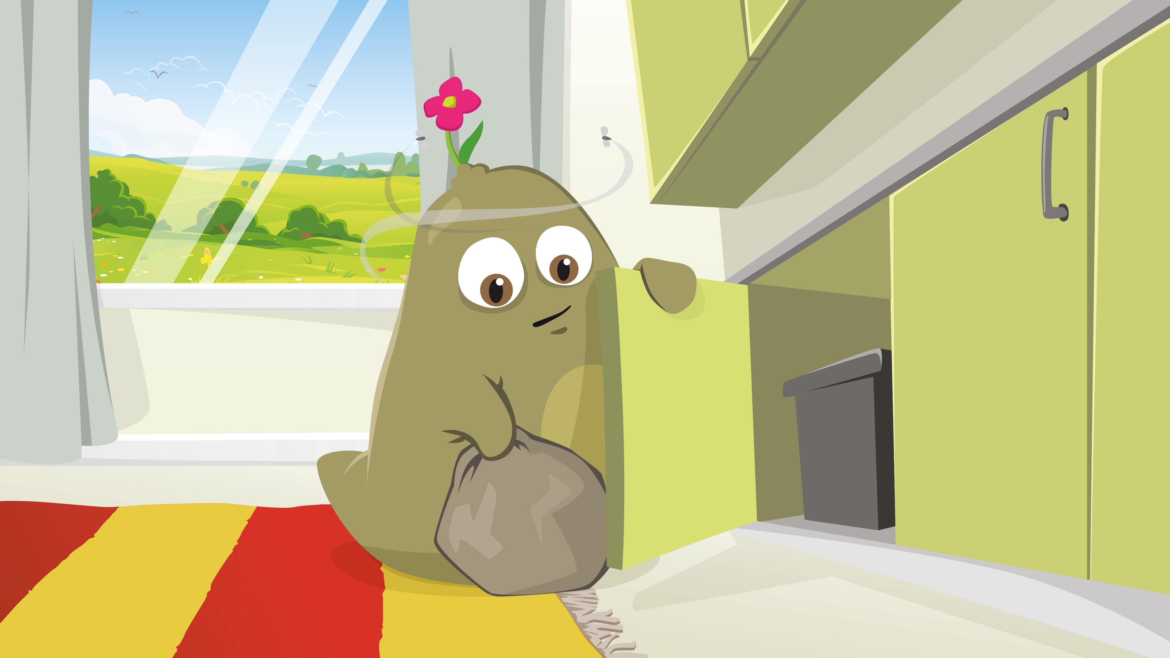
Notes:
BILD 3:
I köket hemma hos Kompostina är matavfallspåsen fylld med gammal mat och Kompostina ska gå ut med matavfallspåsen och slänga den i sin soptunna.
Kompostina undrade vart matavfallet tar vägen efter att chauffören har hämtat det med sopbilen… hon frågade chauffören Muris, som hämtade soporna hemma hos henne, om hon fick hänga med och ser var han lämnar allt matavfall. Det fick hon så klart!

Slide 4
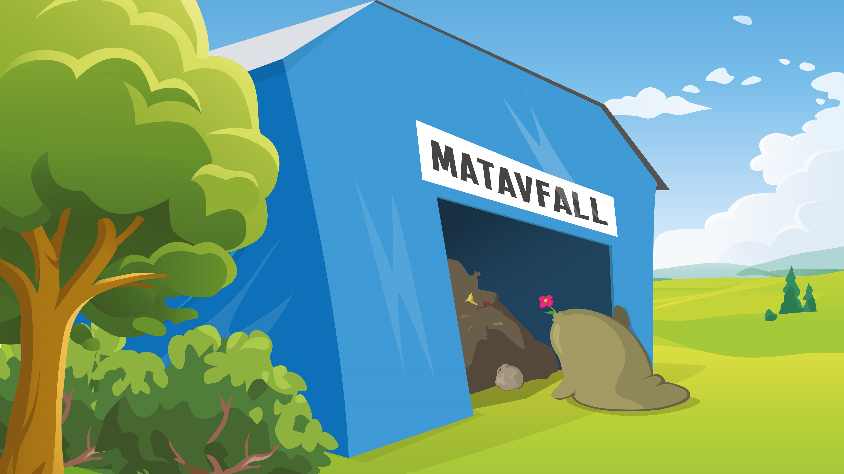
Notes:
BILD 4:
Muris körde till Hässleholms kretsloppscenter i Vankiva och tömde av alla matavfallspåsar i ett stort tält. Kompostina frågade varför alla påsarna hamnade här? Muris förklarade att här mellanlagras allt matavfall, och när det blivit tillräckligt mycket så lastas det på lastbilar som kör det vidare.
Kompostina tog en fika och väntade under trädet, när hon fikat färdigt kom där en lastbil med 3 containrar på sitt flak. Lastbilen stannade utanför tältet och därefter kom en stor lastmaskin som fyllde alla containrar med matavfall. 20 minuter senare när lastbilen var helt full hoppade Kompostina in i lastbilen och följde med chauffören Andrea!

Slide 5
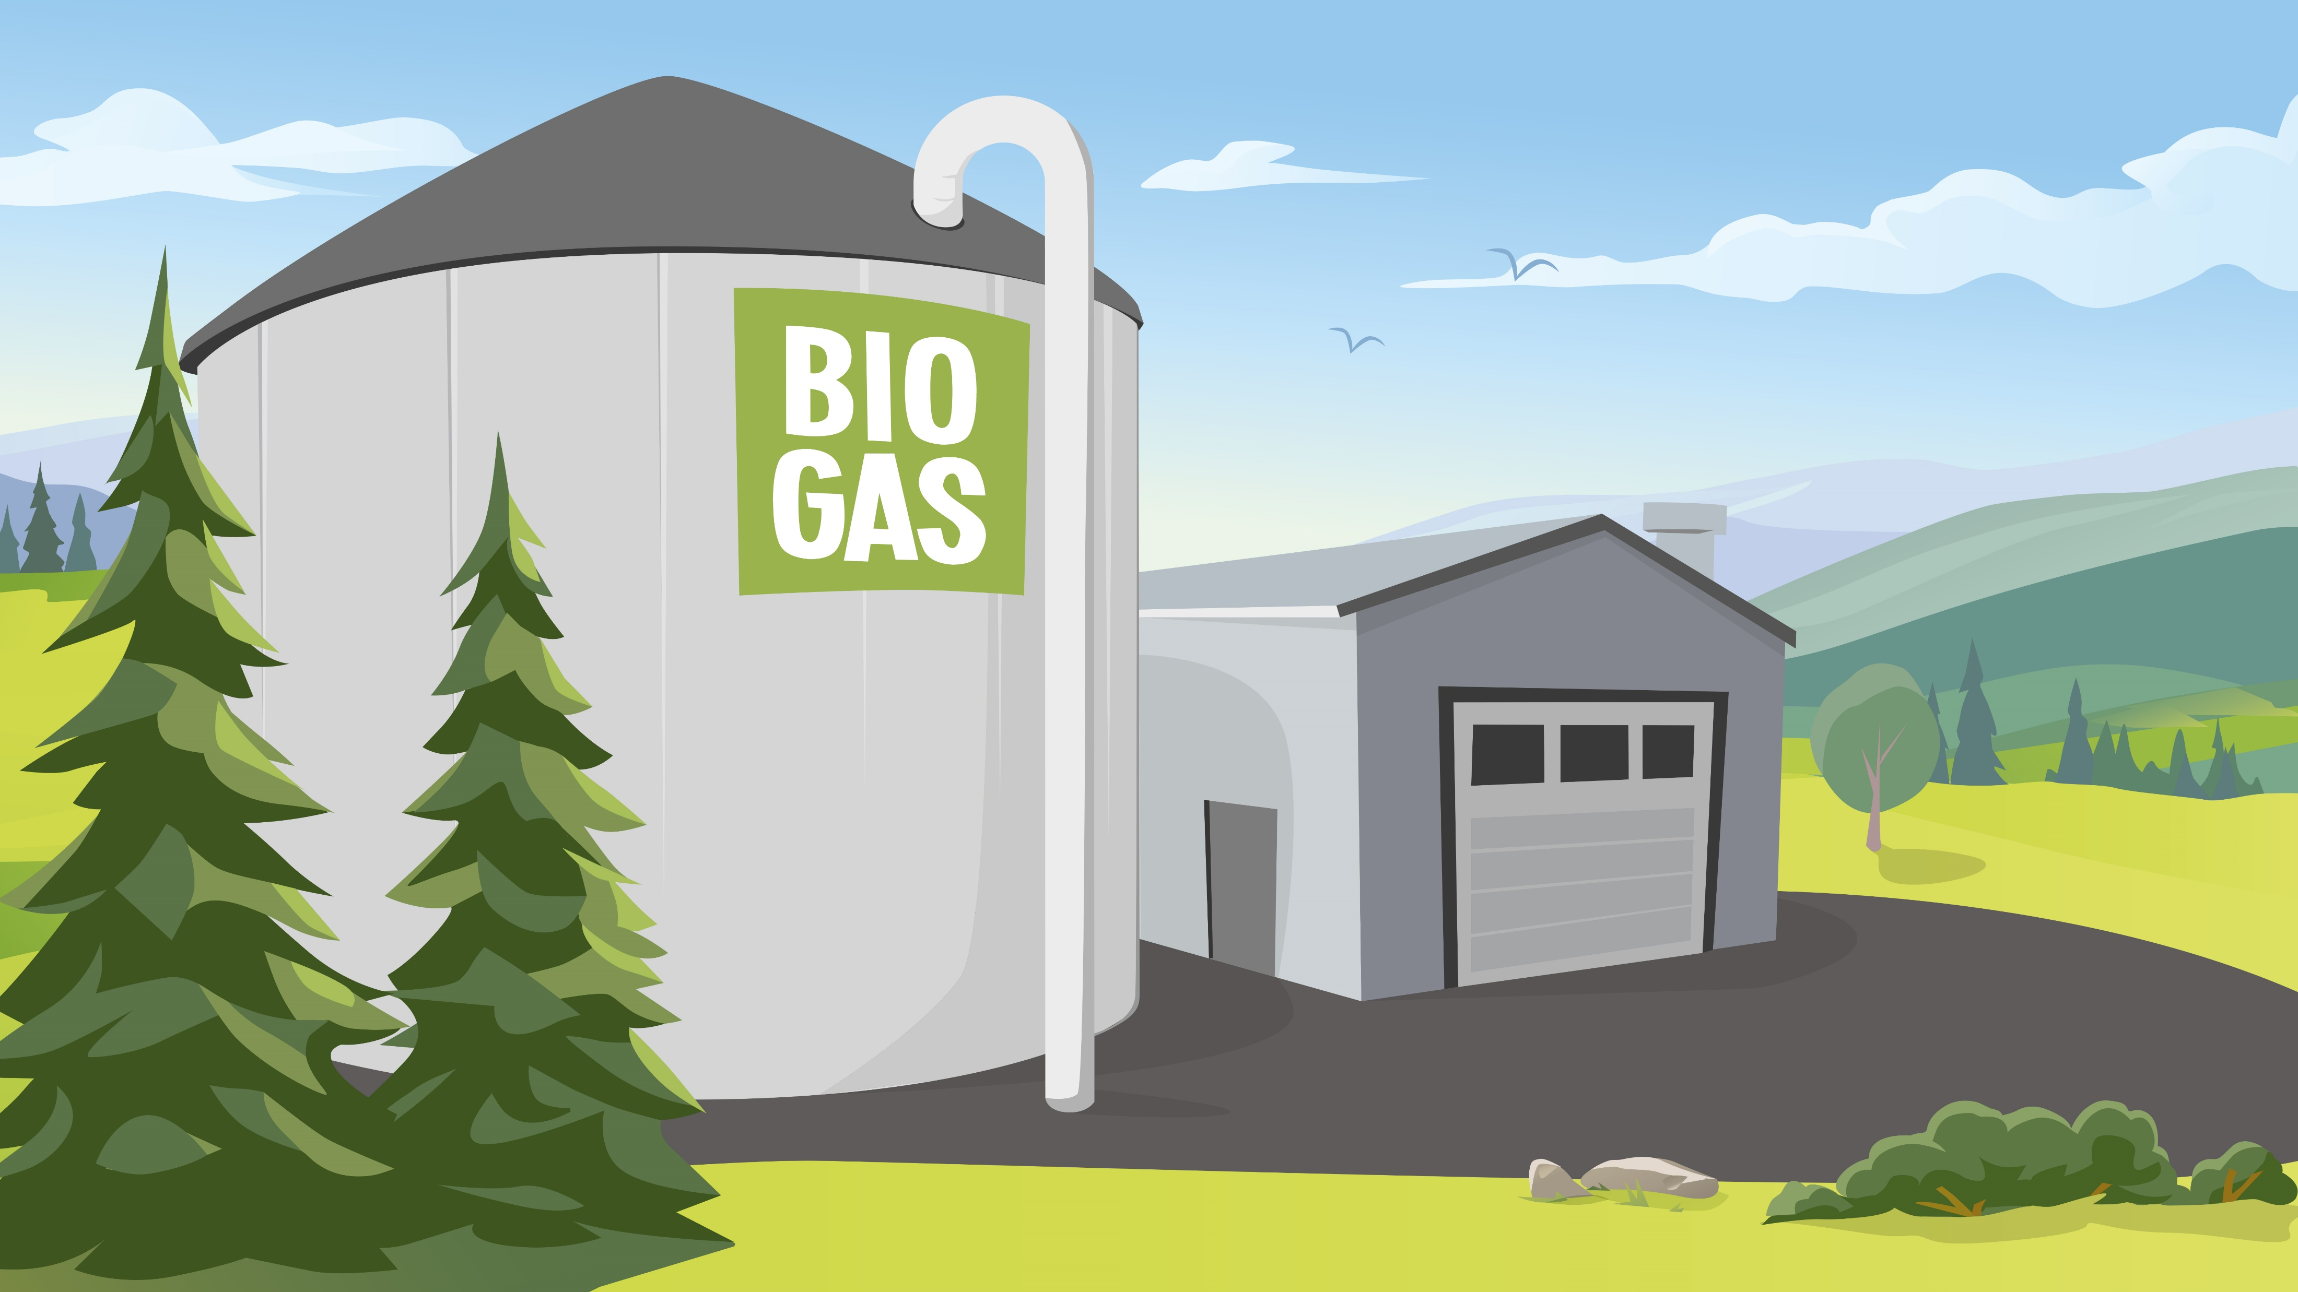
Notes:
BILD 5:
Andrea körde i ungefär två timmar och till slut kom de fram till Jönköping och deras biogasfabrik. Kompostina undrade vad det där biogas var för något, Andrea förklarade att biogas är en sorts drivmedel, som bensin eller diesel som gör att bilar och bussar går framåt. Lastbilen lastade av allt matavfall och då träffade Kompostina driftteknikern Robert som berättade hur det går till inne i fabriken.
I biogasanläggningen torrrötas matavfallet på 27 dagar, de bruna papperspåsarna med matavfall skruvas in i en stor rötkammare där det finns värme i väggarna. Kompostina och Robert gick in i fabriken.

Slide 6
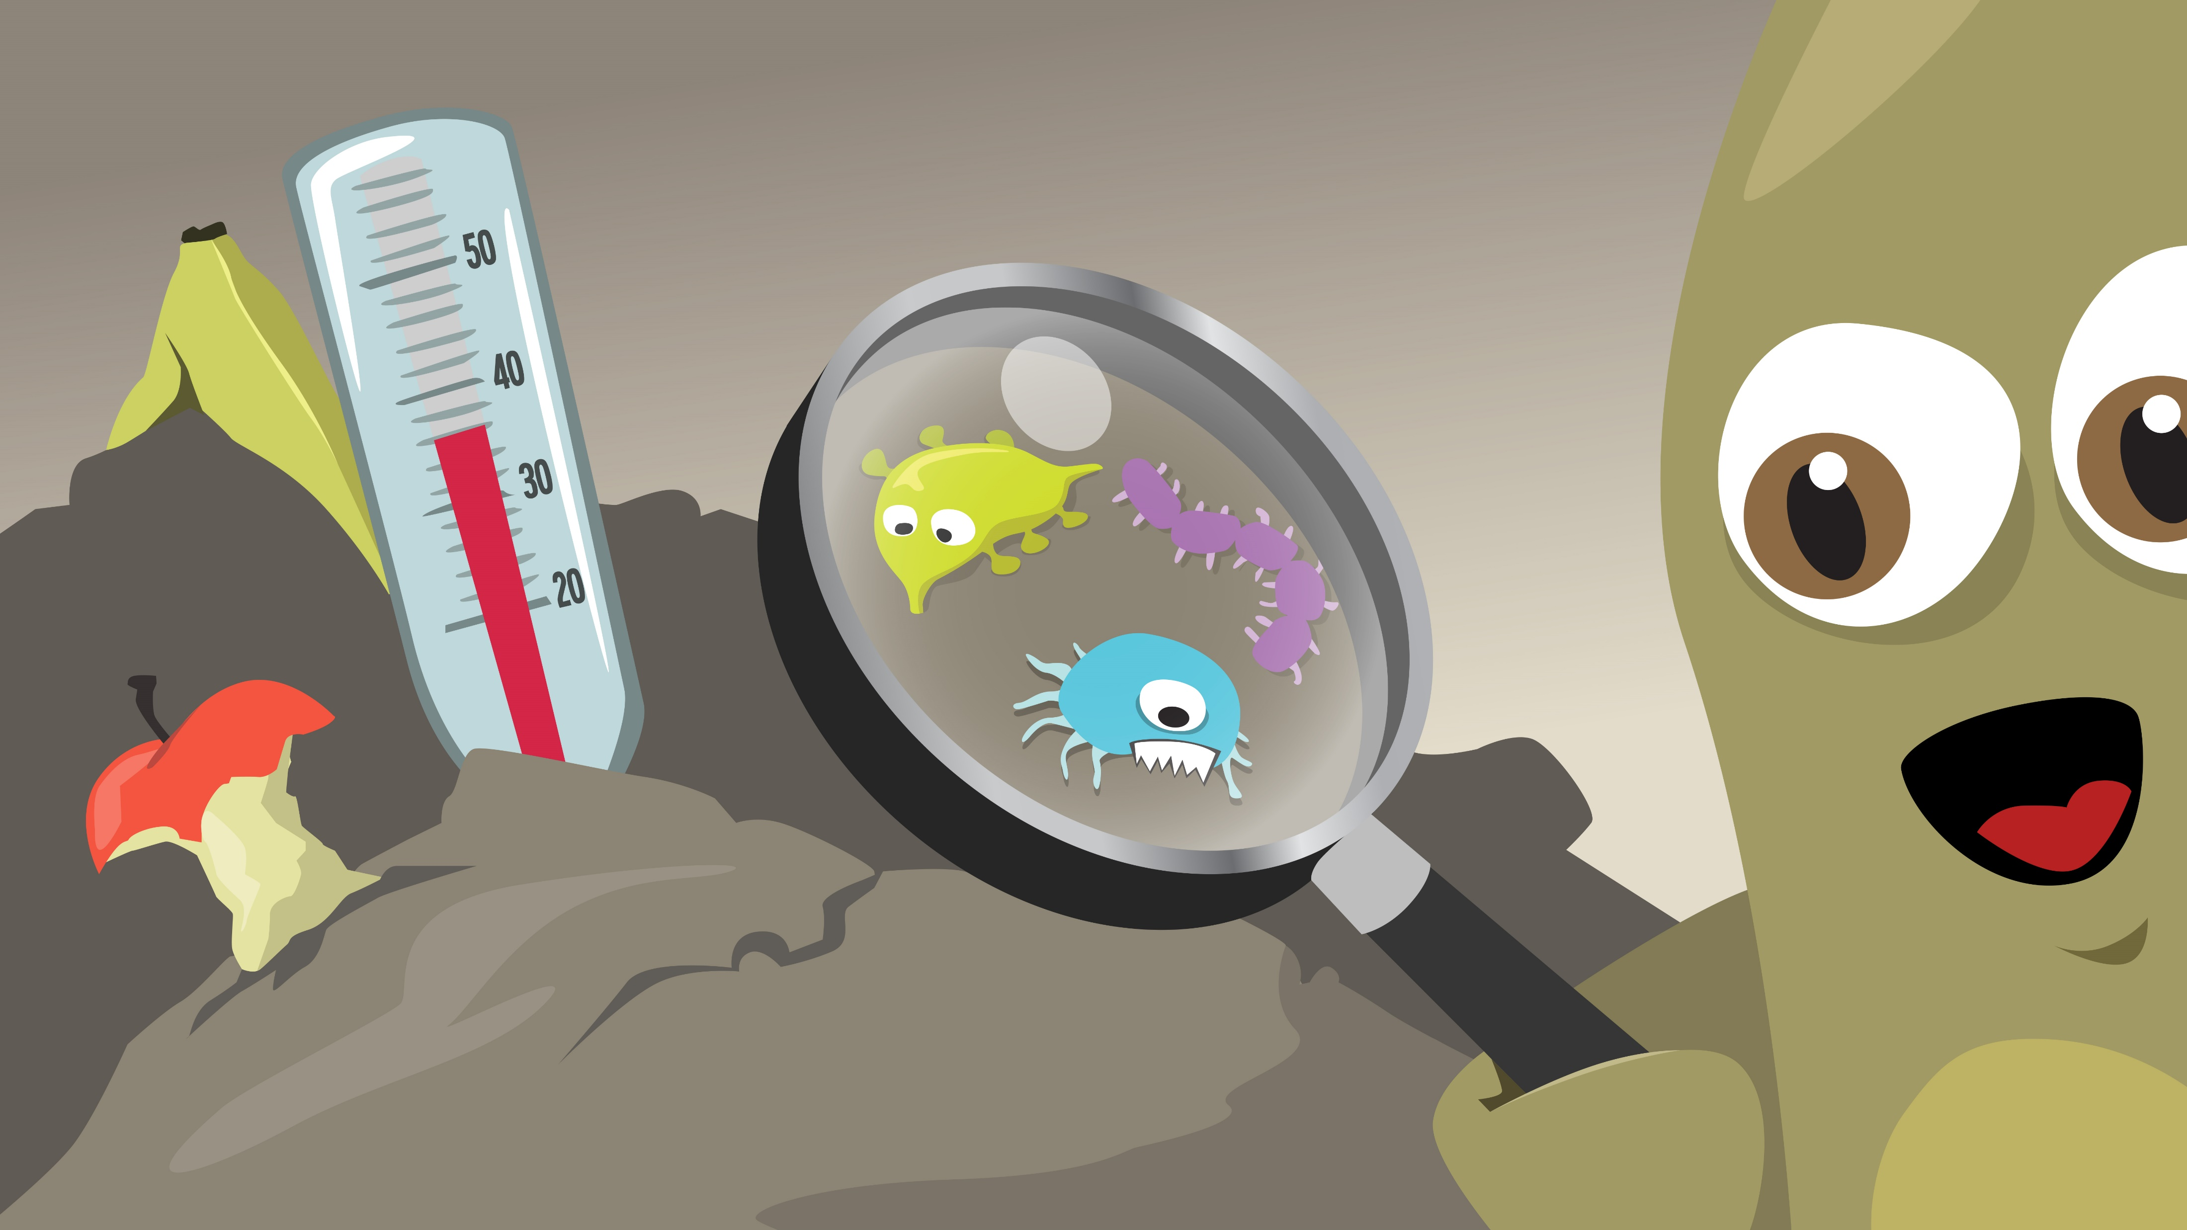
Notes:
BILD 6:
Robert visade hur det såg ut i rötkammaren och berättade att där är en temperatur mellan 37-40 grader och en stor slev i mitten som rör runt och ser till att där är lika varmt överallt. När matavfallet fått en jämn och bra temperatur blandas det med vatten och det blir en slurry-soppa som stoppas in i en stor tank utan luft. Där odlar man bakterier som gör biogasen. Kompostina hade med sig ett förstoringsglas så hon fick titta lite på bakterierna när de arbetade.
När det gått 27 dagar så har bakterierna tagit fram biogas som vi kan köra bilar och bussar på.

Slide 7
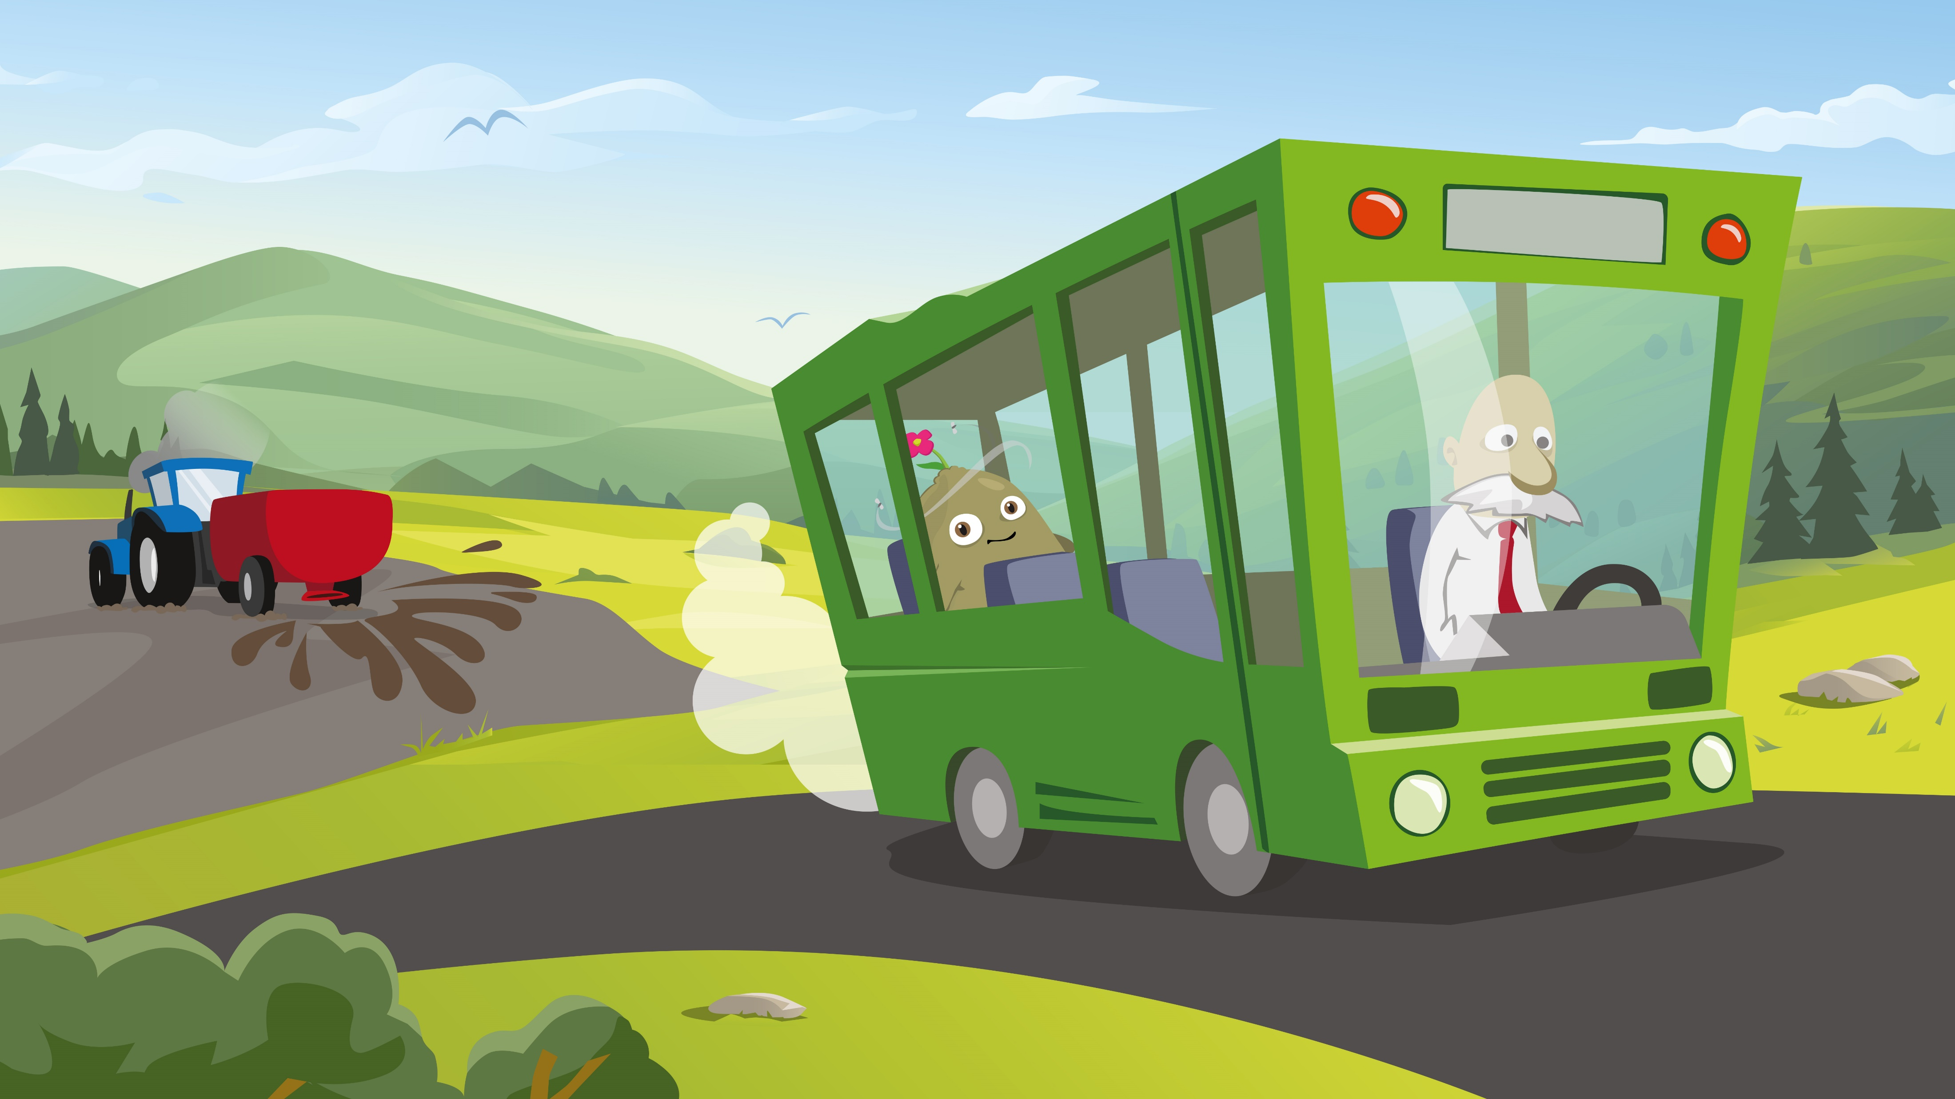
Notes:
BILD 7:
Strax innan Kompostina skulle ta bussen hem igen berättade Robert att när vi gör biogas så blir där en restprodukt; gödsel och kompostjord. Så vi kan både åka bil och buss men också gödsla våra åkrar och lägga på ny jord så vi kan odla ny mat som vi sedan kan äta!
Tänk vilket fantastiskt kretslopp matavfallet har, tänkte Kompostina på vägen tillbaka hem!

